Slide 1









Relatório Mensal de Emplacamentos
Fevereiro/25.

Slide 2


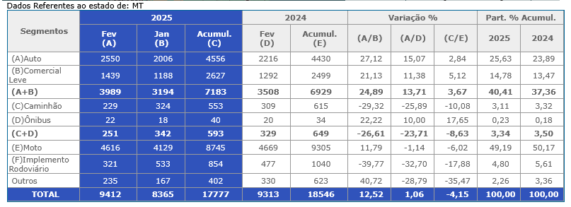
MATO GROSSO
DADOS DO MATO GROSSO – COMPARATIVO (JAN/25 E DEZ/24)
Auto
27,12%
Comercial Leve
21,13%
Caminhão/ônibus
-26,61%
Moto
11,79
Imp. Rodoviários
-39,77%
Participação de Mercado - Acumulado até 31/02/2025 (%).

Slide 3
MATO GROSSO
Automóveis: O mês de fevereiro se destacou pela intensificação das promoções e descontos oferecidos pelas montadoras, visando liquidar os estoques de veículos 2024 remanescentes do mês de janeiro. Além disso, o setor do agronegócio registrou uma safra abundante, com produtividade acima da média e preços mais favoráveis, impulsionando o crescimento de forma geral. As taxas de juros subsidiadas pelas fábricas também contribuíram positivamente para esse cenário.
Caminhões/Ônibus: A restrição de crédito com taxas praticadas muito acima que o mercado de caminhão suporta; além de retração do mercado de pesados e, no mercado de Mato Grosso, o fator clima afetou um pouco, a prioridade era colher grãos, portanto os negócios de caminhão foram postergados para os próximos meses; além do menor número de dias úteis, o varejo passou a trabalhar com preços atualizados. A não aprovação do Plano Safra também afetou a cadeia de investimentos futuros, que é um dos principais motores desse mercado no estado.
Implementos Rodoviários: O mercado de implementos sentiu em fevereiro, de forma muito acentuada, a redução na oferta de crédito, assim como refletiu um grande pessimismo com a política adotada pelo governo para o setor agrícola, que não garante estabilidade nos preços de fretes, e consequentemente inibe novos investimentos. A despeito dos bons números da safra de soja, o mercado mostra-se extremamente cauteloso, e tudo indica que isso também ocorrerá no mês de março.
Motocicletas: Embora o mês ser mais curto, os 11% de aumento nas vendas de motocicletas se deve a vários fatores: novos profissionais para uso de aplicativo delivery; aumento na venda de consórcios e com isso, contemplando e entregando mais; bancos com apetite para financiar com taxas acessíveis; financiamento do BNDS com até 48 meses para pagar; novos empreendedores com empresa de locação de motos e, com o aumento do combustível, aumentou a procura na aquisição de moto como transporte mais econômico e de redução de custos. As montadoras retornaram a produção com ritmo forte e a expectativa é que nos próximos meses o crescimento seja constante.

Slide 4
MATO GROSSO
Linha agrícola: Em relação ao mercado de Equipamentos Agrícolas nos primeiros dois meses deste ano, observamos que as vendas em termos de faturamento se mantiveram praticamente estáveis, com uma leve queda em volume e quantidade de equipamentos. No entanto, os resultados ficaram aquém do esperado devido à alta oferta na nossa região. Por outro lado, as vendas de peças tiveram um desempenho muito positivo.
Com a safra já em fase final e uma produtividade satisfatória, nossas expectativas para o segundo semestre são otimistas. Esperamos que a liberação de linhas de crédito pelo governo possa impulsionar as vendas.
Linha amarela: O mercado de máquinas da linha amarela em Mato Grosso apresentou um desempenho moderado durante o mês de fevereiro, influenciado principalmente por fatores sazonais e restrições de crédito. O período chuvoso característico desta época do ano, aliado à fase final da colheita da soja e ao plantio do milho, impactou a demanda por equipamentos, resultando em um volume de negócios abaixo das expectativas. Apesar desse cenário desafiador, o setor manteve sua dinâmica, concretizando operações estratégicas e relevantes. No entanto, um dos principais entraves observados foi a crescente restrição ao crédito bancário. Muitos negócios que dependiam de financiamento encontraram dificuldades devido ao maior rigor das instituições financeiras na aprovação de crédito, o que limitou a realização de algumas transações. Para os próximos meses, as projeções são mais promissoras. Com o fim do período chuvoso, espera-se uma retomada significativa das obras de infraestrutura, fator que tradicionalmente impulsiona a demanda por máquinas. Além disso, o encerramento da colheita tende a aquecer ainda mais o mercado, proporcionando um cenário mais favorável para novos investimentos e expansão do setor.

Slide 5
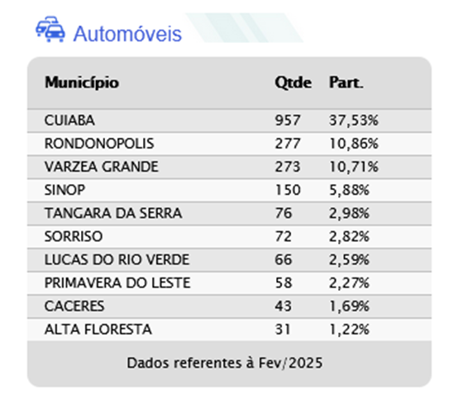
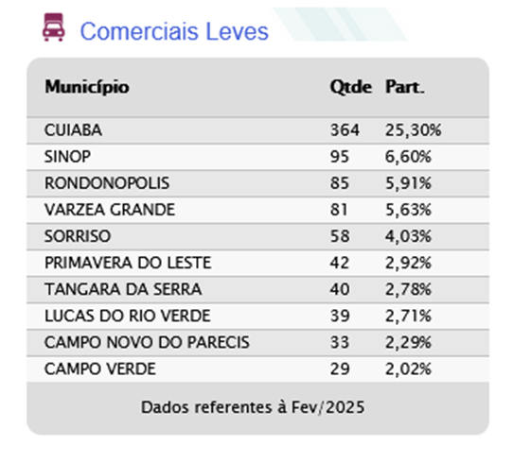
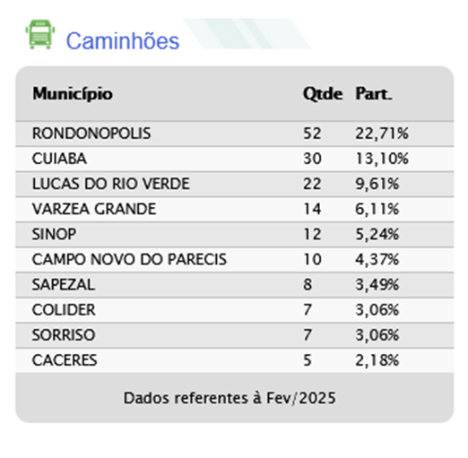
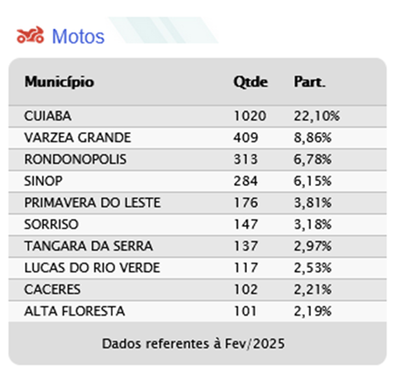
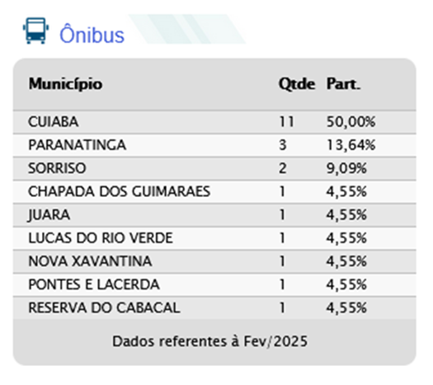
MATO GROSSO
DADOS MUNICIPAIS

Slide 6

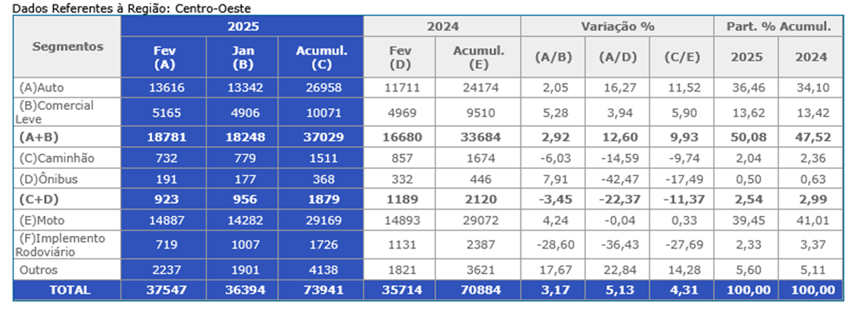
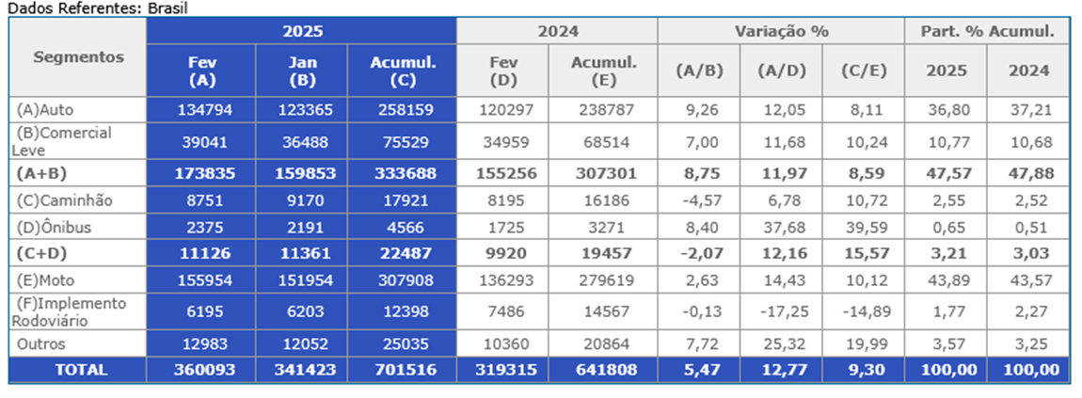
DADOS REFERENTE AS REGIÕES (MATO GORSSO / CENTRO-OESTE / BRASIL)

Slide 7
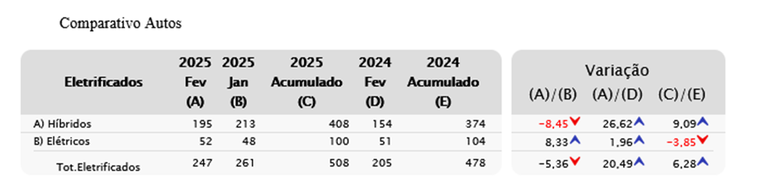
MATO GROSSO
PARTICIPAÇÃO DE MERCADO
“AUTOMÓVEIS ELETRIFICADOS”
O pequeno crescimento de 8,33% número de veículos elétricos emplacados em fevereiro em relação a janeiro pode ser atribuído a diversos fatores, como a maior conscientização sobre a sustentabilidade ambiental, disponibilidade de novos modelos, economia e desempenho silencioso. Esses elementos podem ter contribuído para o aumento gradual da demanda por veículos elétricos. Já a pequena queda de -8% no número de veículos híbridos emplacados em fevereiro, comparando com janeiro de 2025, parte foi faturamento finalização de documentos, mês com menos dias para negociações... Mato Grosso ainda não oferece incentivo fiscal para veículos elétricos e híbridos como já tem outros estados da federação. Com incentivo contribui para aumento nas vendas, melhoria de emissão de poluentes, contratação de mais funcionários e melhora na economia local.

Slide 8





